Slide 1
презентація на тему: декоративно-ужиткове мистецтво
Учениці 1 природничого класу
Савченко Анни

Slide 2
План
Декоративно-ужиткове мистецтво
Поділ декоративно-ужиткового мистецтва
ВИДИ НАРОДНИХ РЕМЕСЕЛ
Види Вишивки
Різновиди вишивки по областям України
Використовування вишивки у побуті

Slide 3
Декоративно-ужиткове мистецтво
Одним з видів народного мистецтва - декоративно-ужиткове мистецтво - виникло з любові до рідної землі, навколишнього світу та з потреби не тільки бачити красу, а й творити її власними руками.

Slide 4
Поділ декоративно-ужиткового мистецтва
За призначенням предмета — меблі, одяг, посуд тощо,
За технікою виконання — різьблення, ткацтво, розпис,
За матеріалом — дерево, кераміка, текстиль, камінь, лоза, тобто використання природних матеріалів

Slide 5
ВИДИ НАРОДНИХ РЕМЕСЕЛ
Вишивка
Гончарство
Деревообробка
Кераміка
Карбування
Лиття
Гравіювання

Slide 6
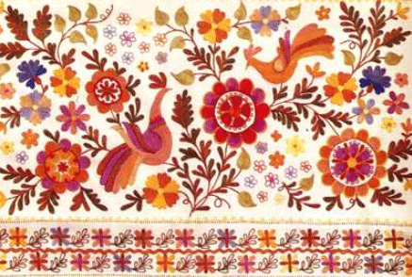
види Вишивки
Основна функція вишивки — оздоблення одягу і тканин для обладнання
житла

Slide 7
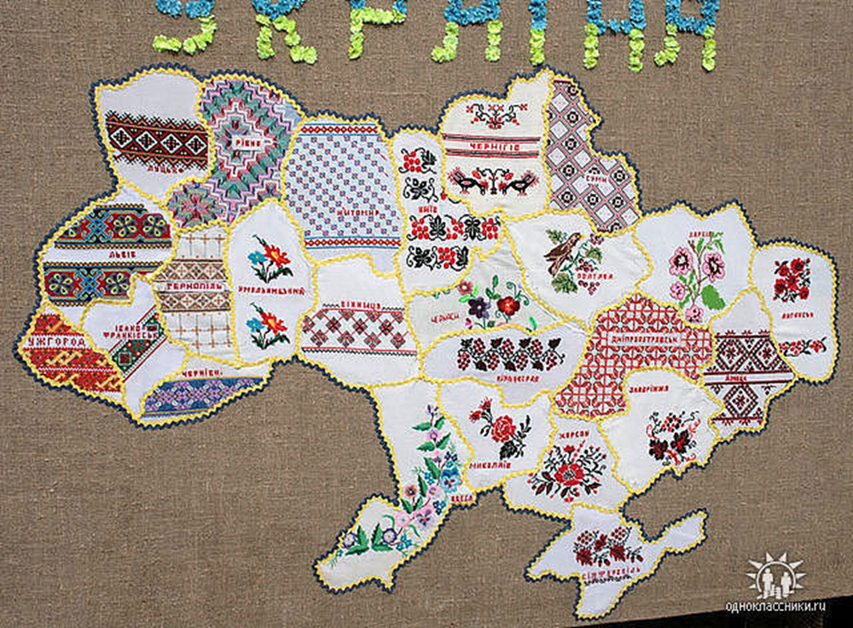
Різновиди вишивки по областям України

Slide 8
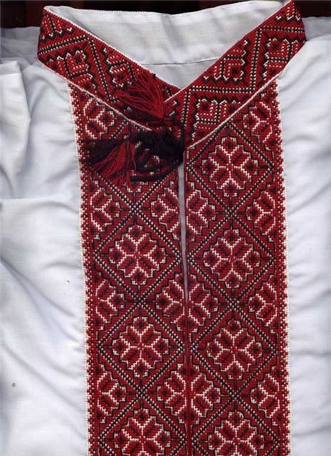
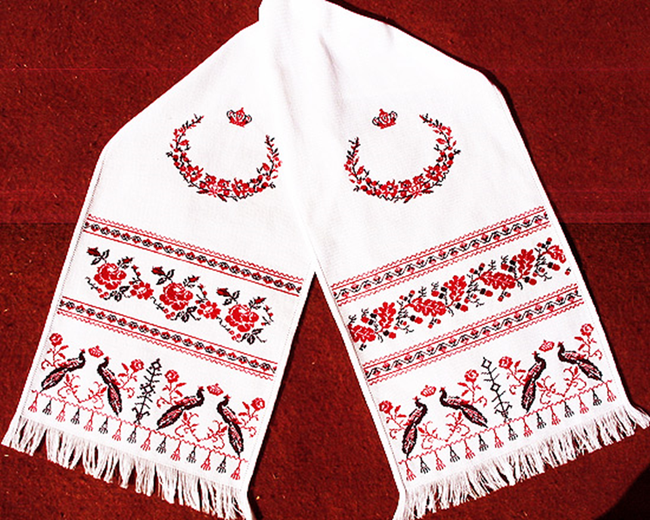
Використовування вишивки у побуті

Slide 9
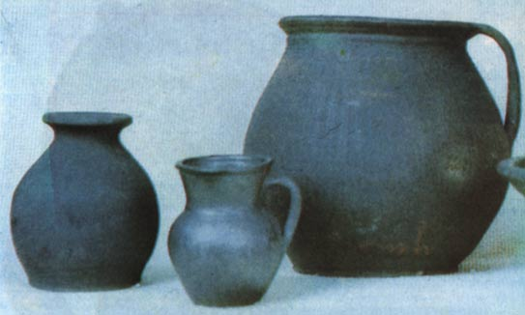
Гончарство
один із найдавніших видів народного ремесла

Slide 10
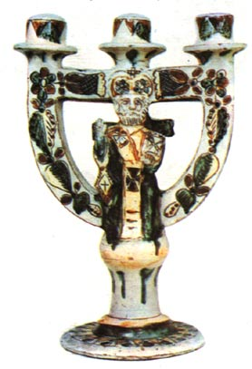
Свічник-трійця. Івано-Франківщина. Початок ХХ ст.

Slide 11
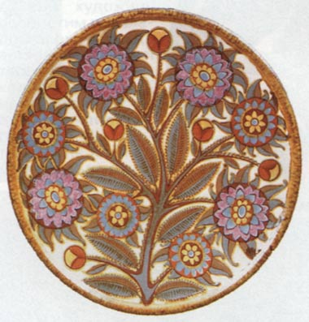
Таріль

Slide 12
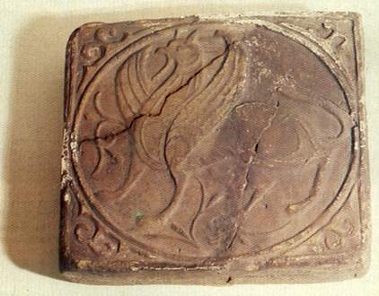
Керамічна плитка з рельєфом грифона з підлоги Галицького Успенського собору ХІІ ст.

Slide 13
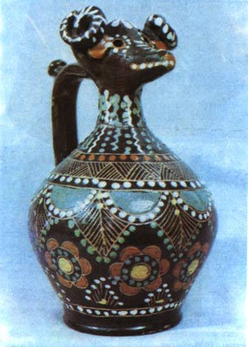
Дзбанок Закарпаття. Початок ХХ ст.

Slide 14
Дякую за увагу

